Slide 1
Комп’ютер в медицині - наш помічник
Виконав
Сткдент групи Фіз-43О
Величко Василь

Slide 2
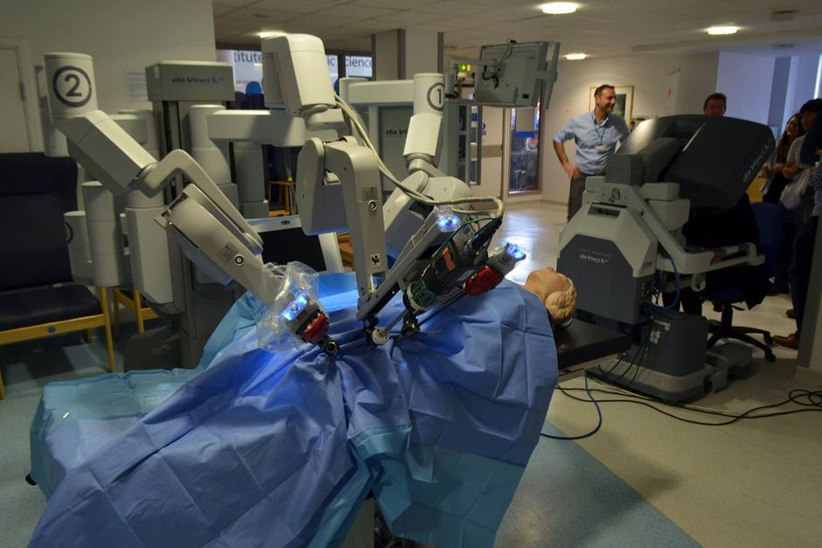
Штучний інтелект у медицині
Штучний інтелект у медицині вже сьогодні демонструє значні досягнення, пропонуючи нові можливості для діагностики, лікування й управління медичними даними. Його впровадження у сферу охорони здоров’я відкриває перспективи, що здатні кардинально змінити галузь.
Сучасні технології вже дозволяють лікарям проводити операції з максимальною точністю та мінімальними ризиками для пацієнтів. Завдяки використанню роботизованих систем хірургічні втручання стають менш неконтрольованими, що значно зменшує післяопераційні ускладнення і прискорює відновлення.

Slide 3
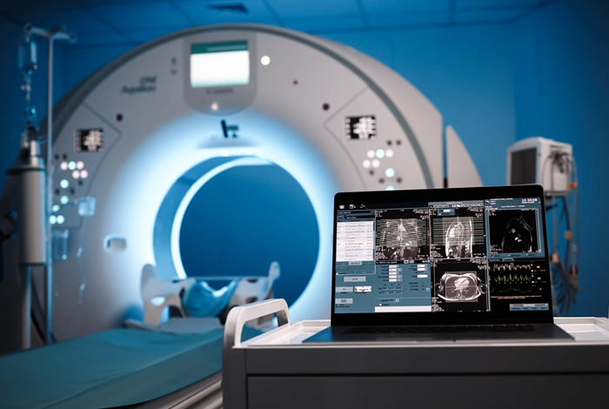
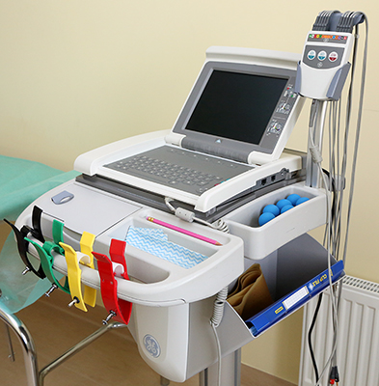
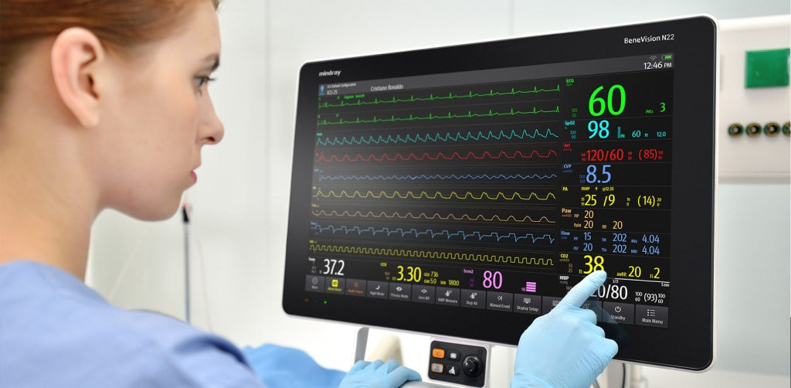
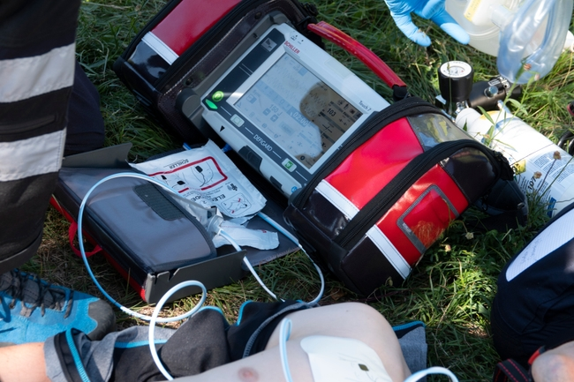
Комп’ютерні технології як частина медицини
Багато медичних приладів (УЗД, МРТ, рентген, кардіографи) використовують комп’ютери ще задовго до появи штучного інтелекту. Вони допомагають збирати, зберігати та обробляти інформацію, роблячи медицину точнішою та ефективнішою.

Slide 4
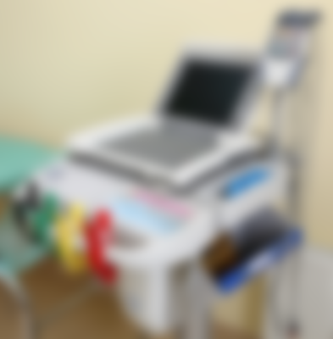


Slide 6
Магнітно-резонансний томограф (МРТ, MRI scanner)
Дає детальні зображення внутрішніх органів, тканин тіла, головного мозку.
Комп’ютери обробляють сигнали від радіохвиль і магнітного поля; створюють тривимірні знімки, керують складними алгоритмами реконструкції зображення.

Slide 7
Магнітно-резонансний томограф (МРТ, MRI scanner)
Дає детальні зображення внутрішніх органів, тканин тіла, головного мозку.
Комп’ютери обробляють сигнали від радіохвиль і магнітного поля; створюють тривимірні знімки, керують складними алгоритмами реконструкції зображення.

Slide 9


Slide 10



Slide 11
Кардіограф, або електрокардіограф (ЕКГ)
Ключовий пристрій для діагностики захворювань серцево-судинної системи. Він реєструє електричні імпульси, які генерує серцевий м’яз, і перетворює їх на графічне зображення – електрокардіограму. Це дозволяє лікарям швидко та точно виявити порушення серцевого ритму, ішемічні зміни, гіпертрофію та інші патології.
Використовують комп’ютерні алгоритми для аналізу сигналів ECG, визначення аритмій, зарядки й розряду; інтерфейси-екрани, автоматичні функції, запис даних.

Slide 12
Кардіограф, або електрокардіограф (ЕКГ)
Ключовий пристрій для діагностики захворювань серцево-судинної системи. Він реєструє електричні імпульси, які генерує серцевий м’яз, і перетворює їх на графічне зображення – електрокардіограму. Це дозволяє лікарям швидко та точно виявити порушення серцевого ритму, ішемічні зміни, гіпертрофію та інші патології.
Використовують комп’ютерні алгоритми для аналізу сигналів ECG, визначення аритмій, зарядки й розряду; інтерфейси-екрани, автоматичні функції, запис даних.

Slide 15
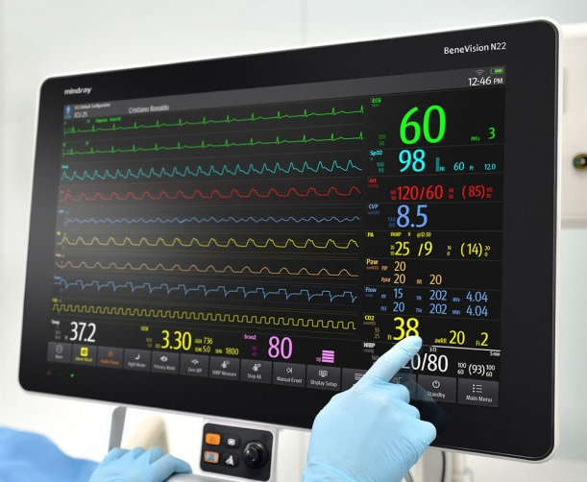

Slide 16

Монітор пацієнта (Vital Signs Monitor)
Медичний пристрій, який вимірює та відображає життєво важливі показники організму, такі як частота пульсу, артеріальний тиск (НІАД), насичення крові киснем (SpO2), частота дихання та температура тіла.
Має цифрові дисплеї, комп’ютерні модулі для збору й обробки даних, можливість зберігати історію, передавати дані по мережі, використовувати тривожні сигнали.

Slide 17
Монітор пацієнта (Vital Signs Monitor)
Медичний пристрій, який вимірює та відображає життєво важливі показники організму, такі як частота пульсу, артеріальний тиск (НІАД), насичення крові киснем (SpO2), частота дихання та температура тіла.
Має цифрові дисплеї, комп’ютерні модулі для збору й обробки даних, можливість зберігати історію, передавати дані по мережі, використовувати тривожні сигнали.

Slide 20
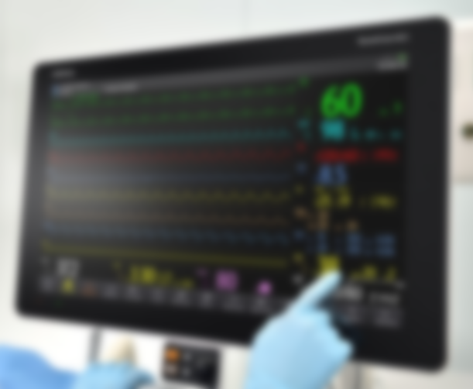


Slide 21
Дефібрилятор
Медичний пристрій, який використовується для відновлення нормального серцевого ритму шляхом подачі електричного імпульсу. Він ліквідує серцеву фібриляцію та інші небезпечні аритмії, що призводять до зупинки серця.
Сучасні дефібрилятори обладнані комп’ютерними технологіями, які автоматично аналізують серцеву діяльність (ЕКГ) та підказують медичному персоналу оптимальні дії. Це значно підвищує ефективність та швидкість надання допомоги у критичних ситуаціях.

Slide 22
Дефібрилятор
Медичний пристрій, який використовується для відновлення нормального серцевого ритму шляхом подачі електричного імпульсу. Він ліквідує серцеву фібриляцію та інші небезпечні аритмії, що призводять до зупинки серця.
Сучасні дефібрилятори обладнані комп’ютерними технологіями, які автоматично аналізують серцеву діяльність (ЕКГ) та підказують медичному персоналу оптимальні дії. Це значно підвищує ефективність та швидкість надання допомоги у критичних ситуаціях.

Slide 24
Штучний інтелект в медицині
Штучний інтелект (ШІ) стає невід’ємною частиною сучасної медицини. Він допомагає лікарям швидше аналізувати результати обстежень, прогнозувати розвиток хвороб, підбирати ефективне лікування та покращувати якість медичної допомоги.

Slide 25
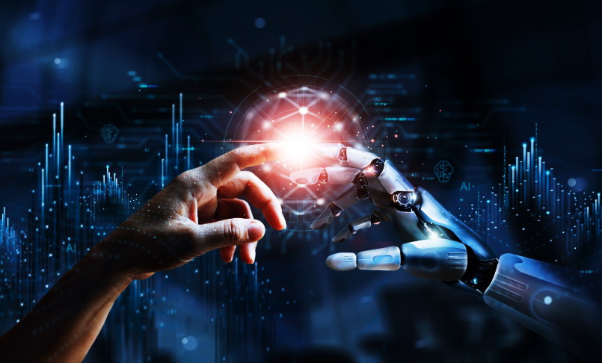
Переваги
Аналіз медичних знімків
Наукові дослідження
Розроблення нових лікарських препаратів
Прогнозування епідемій
Аналіз геномних даних
Обслуговування і ремонт медичного обладнання

Slide 26
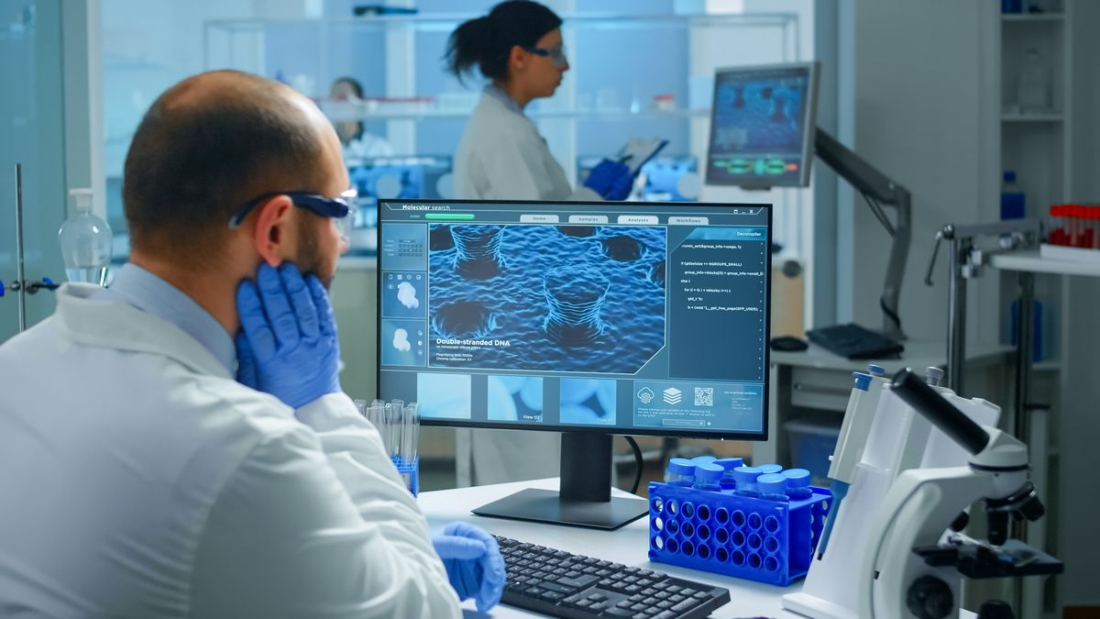
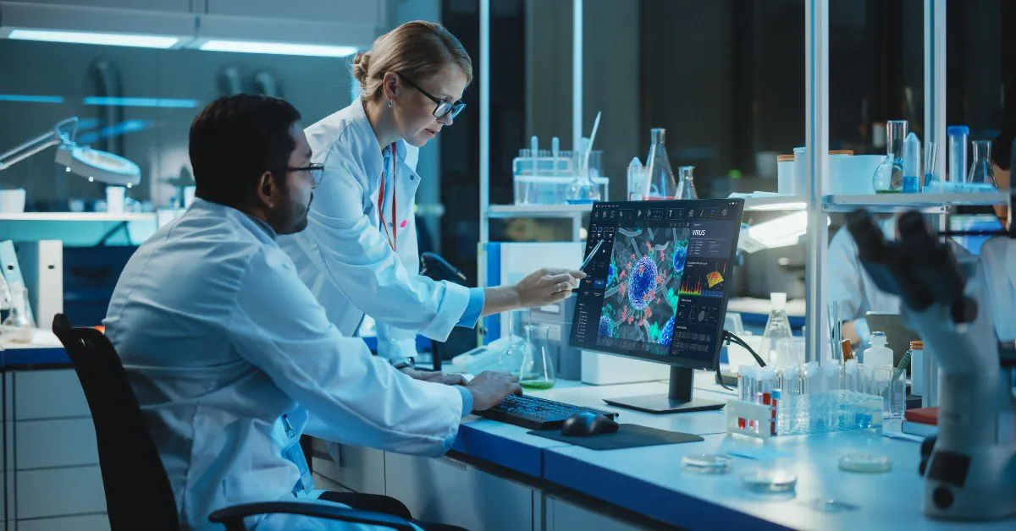
Аналіз медичних знімків
ШІ може обробляти та підвищувати чіткість рентгенівського знімка, скану КТ або МРТ, записів медичної акустики. Це особливо важливо для своєчасного виявлення ракових пухлин, пневмонії, туберкульозу, аномалій різних типів.
Наукові дослідження
ШІ може обробляти великі масиви медичних даних, включаючи результати клінічних випробувань, генетичні дані, історії хвороб, для прогнозування розвитку захворювань та методів їх лікування.

Slide 27
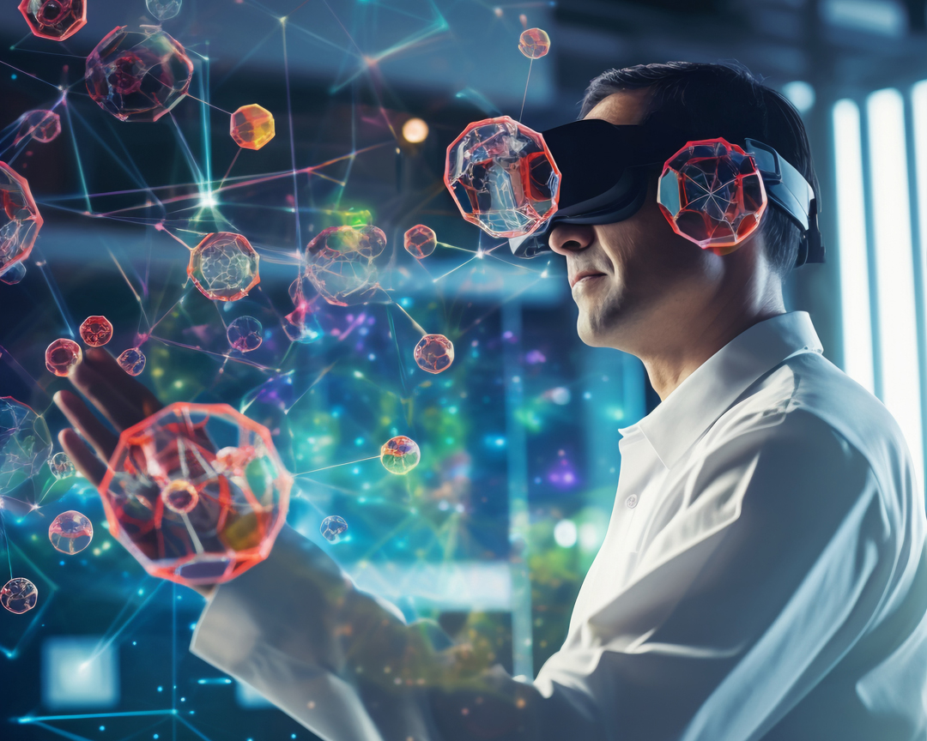
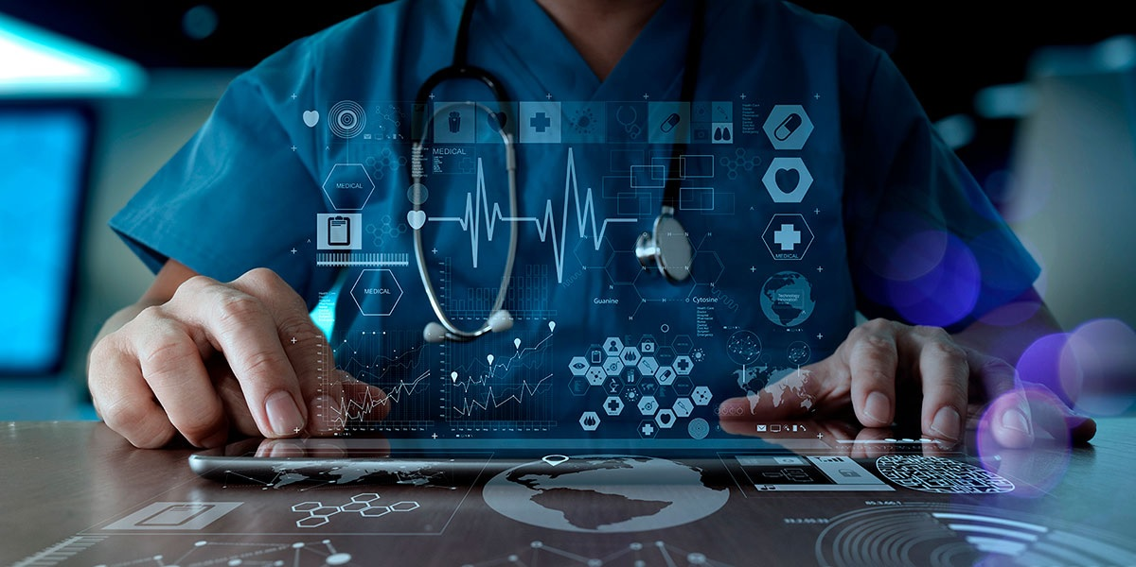
Розроблення нових лікарських препаратів
Алгоритми ШІ можуть проводити скринінг пов'язаних з хворобою молекул в організмі людини, щоб на їх основі створювати нові ліки, зокрема антибіотики.
Прогнозування епідемій
ШІ може створювати симулятивні сценарії локального або глобального поширення вірусних захворювань для розроблення можливих заходів протидії.

Slide 28
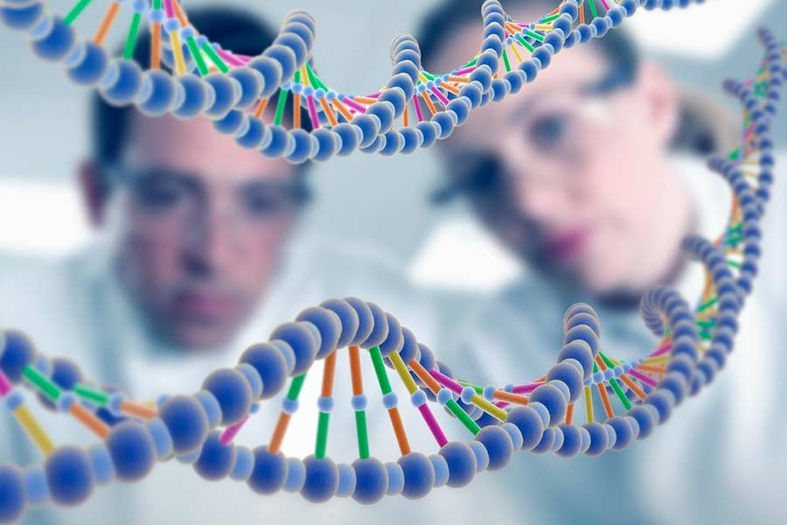
Аналіз геномних даних
Дослідження геному людини передбачають обробку цілих ексабайтів інформації, тому без допомоги ШІ у цій сфері не обійтися.
Обслуговування і ремонт медичного обладнання
ШІ може отримувати інформацію про роботу томографа, апарату ШВЛ або іншого обладнання, фіксувати збої та попереджати вихід пристроїв з ладу.

Slide 29
Недоліки
Нечітка відповідальність за управління ШІ.
Порушення конфіденційності та можливий витік персональних даних пацієнтів.
Непрозорі та упереджені алгоритми.
Втрата робочих місць працівниками галузі.
Значні затрати фінансових і людських ресурсів на вироблення рішень, потрібних лише невеликій частині населення.

Slide 30
Висновок Комп’ютерні технології стали невід’ємною частиною медицини. Вони допомагають швидко діагностувати хвороби, контролювати життєві показники пацієнтів та навіть рятувати життя у критичних ситуаціях. Використання таких приладів робить медичну допомогу точнішою, швидшою та безпечнішою.

Slide 31
ДЯКУЮ ЗА УВАГУ!!!

